Slide 1
Kryteria horyzontalne i dostępność w programie
Fundusze Europejskie dla Pomorza 2021-2027
Rozwój infrastruktury turystyki kajakowej

Slide 2

Kryteria zgodności z zasadami horyzontalnymi
Zasada zrównoważonego rozwoju w tym zasada DNSH
Zasada równości kobiet i mężczyzn.
Karta Praw Podstawowych Unii Europejskiej (KPP).
Zasada równości szans i niedyskryminacji,
w tym dostępności dla osób z niepełnosprawnościami.
Konwencja o Prawach Osób Niepełnosprawnych (KPON).

Slide 3
Wytyczne dotyczące zasad równościowych – były i są
Wytyczne dotyczące realizacji zasad równościowych
w ramach funduszy unijnych na lata 2021-2027
Załączniki do wytycznych:
  Standard minimum (równość kobiet i mężczyzn – EFS+);
  Standardy dostępności dla polityki spójności na lata 2021-2027;
  Procedura służąca do włączania zapisów Konwencji o prawach osób niepełnosprawnych do praktyki wdrażania programów;
  Procedura służąca do włączania postanowień Karty Praw Podstawowych Unii Europejskiej do praktyki wdrażania programów.

Slide 4

Równość kobiet i mężczyzn

Slide 5
Równości kobiet i mężczyzn w kryterium horyzontalnym
(1 z 2)
Ocenie podlega zgodność projektu z zasadą równości kobiet i mężczyzn, tj.:
czy przeprowadzono wystarczającą analizę zgodności projektu z zasadą równości kobiet i mężczyzn?
w przypadku zdiagnozowania nierówności w zakresie dostępu kobiet
i mężczyzn do produktów i usług projektu:
czy w projekcie zaplanowano działania, które wpłyną na wyrównywanie szans, płci która jest w gorszym położeniu?
czy w projekcie przewidziano mechanizmy zapewniające, aby na żadnym etapie wdrażania projektu nie dochodziło do dyskryminacji i wykluczenia ze względu na płeć?

Slide 6
Równości kobiet i mężczyzn w kryterium horyzontalnym
(2 z 2)
Ocenie podlega zgodność projektu z zasadą równości kobiet i mężczyzn, tj.:
jeśli stwierdzony zostanie neutralny charakter projektu względem zasady równości kobiet i mężczyzn:
czy neutralny charakter projektu względem zasady równości kobiet
i mężczyzn został uzasadniony w sposób adekwatny i wystarczający?
zgodność z warunkami w zakresie równości kobiet i mężczyzn zawartymi
w opisie działań na rzecz zapewnienia równości, włączenia społecznego i niedyskryminacji dla celu szczegółowego 4 (iii) FEP 2021-2027?

Slide 7
Równości kobiet i mężczyzn w projektach EFRR
„Przez zgodność z tą zasadą należy rozumieć, z jednej strony zaplanowanie takich działań w projekcie, które wpłyną na wyrównywanie szans danej płci będącej w gorszym położeniu (o ile takie nierówności zostały zdiagnozowane w projekcie).
Z drugiej strony zaś stworzenie takich mechanizmów, aby na żadnym etapie wdrażania projektu nie dochodziło do dyskryminacji i wykluczenia
ze względu na płeć.”
Wytyczne równościowe, 2025 r.

Slide 8
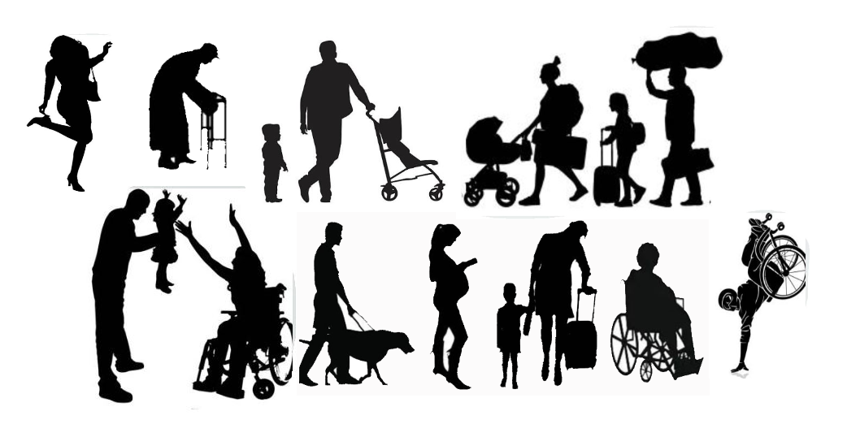
Karta praw podstawowych
Unii Europejskiej

Slide 9
Karta praw podstawowych Unii Europejskiej
– ocena projektu
Zgodność projektu z Kartą Praw Podstawowych Unii Europejskiej, tj.:
czy zapisy wniosku o dofinansowanie dotyczące zakresu oraz sposobu realizacji projektu nie stoją w sprzeczności z wymogami Karty Praw Podstawowych Unii Europejskiej?
w przypadku, gdy we wniosku o dofinansowanie stwierdzono neutralny charakter wymogów Karty Praw Podstawowych Unii Europejskiej względem zakresu i sposobu realizacji projektu:
czy neutralny charakter wymogów został zidentyfikowany prawidłowo?

Slide 10
Struktura i zawartość Karty
Godność człowieka (art. 1–5),
Wolność (art. 6-19)
Równość (art. 20–26),
Solidarność (art. 27–38),
Prawa obywatelskie (art. 39–46),
Wymiar sprawiedliwości (art. 47–50),
Postanowienia ogólne (art. 51–54).

Slide 11
Procedura służąca do włączania postanowień Karty Praw Podstawowych Unii Europejskiej do praktyki wdrażania programów
Uczestnik projektu/ostateczny odbiorca może zgłosić do IZ podejrzenia
o niezgodności tego projektu lub działań beneficjenta związanych z realizacją tego projektu z KPP. Zgłoszenie tego podejrzenia wymaga użycia formy pisemnej.
W procesie składania zgłoszenia o podejrzeniu niezgodności z KPP do IZ uczestnik projektu/ ostateczny odbiorca musi wykazać interes faktyczny.
Każdy – w tym również organizacje pozarządowe, które działają na rzecz dostępności lub równego traktowania – może poinformować IZ lub beneficjenta o zauważonych problemach, nieprawidłowościach czy błędach związanych ze stosowaniem zapisów KPP.

Slide 12

Zasada równości szans i niedyskryminacji,
(w tym dostępność dla osób z niepełnosprawnościami)

Slide 13
Artykuł 9 Zasady horyzontalne
3.
Państwa członkowskie i Komisja podejmują odpowiednie kroki w celu zapobiegania wszelkiej dyskryminacji ze względu na:
płeć, rasę lub pochodzenie etniczne, religię lub światopogląd, niepełnosprawność, wiek lub orientację seksualną
podczas przygotowywania, wdrażania, monitorowania, sprawozdawczości
i ewaluacji programów.
W procesie przygotowywania i wdrażania programów należy w szczególności wziąć pod uwagę zapewnienie dostępności dla osób z niepełnosprawnościami.

Slide 14
Osoba ze szczególnymi potrzebami
Osoba, która ze względu na swoje
cechy zewnętrzne lub wewnętrzne,
albo ze względu na okoliczności, w których się znajduje,
musi podjąć dodatkowe działania lub zastosować dodatkowe środki
w celu przezwyciężenia bariery,
aby uczestniczyć w różnych sferach życia
na zasadzie równości z innymi osobami.

Slide 15
Zasada równości szans i niedyskryminacji, w tym dostępności dla osób z niepełnosprawnościami EFS+
Ocenie podlega pozytywny wpływ projektu na realizację zasady równości szans
i niedyskryminacji, w tym dostępności dla osób z niepełnosprawnościami, tj.:
czy wszystkie elementy (produkty i usługi) składające się na przedmiot projektu, będą dostępne dla wszystkich ich użytkowniczek oraz użytkowników …
czy projekt jest zgodny z warunkami w zakresie równości szans
i niedyskryminacji zamieszczonymi w opisie działań na rzecz zapewnienia równości, włączenia społecznego i niedyskryminacji dla celu szczegółowego
4 (vi) FEP 2021-2027?

Slide 16
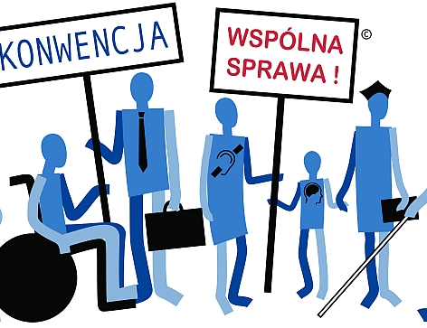
Konwencja ONZ o prawach osób z niepełnosprawnościami

Slide 17
Procedura służąca do włączania zapisów KPON do praktyki wdrażania programów (1 z 2)
Uczestnik projektu/ ostateczny odbiorca może zgłosić do IZ podejrzenia o niezgodności tego projektu lub działań beneficjenta związanych z realizacją tego projektu z KPON. Zgłoszenie tego podejrzenia wymaga użycia formy pisemnej.
W procesie składania zgłoszenia o podejrzeniu niezgodności z KPON do IZ uczestnik projektu/ ostateczny odbiorca musi wykazać interes faktyczny, to znaczy musi istnieć podstawa faktyczna dla danej osoby do złożenia takiego zgłoszenia. Zgłoszenia o podejrzeniu niezgodności z KPON mogą składać tylko osoby z niepełnosprawnością lub ich przedstawiciel ustawowy (np. w przypadku osób niepełnoletnich lub ubezwłasnowolnionych).

Slide 18
Procedura służąca do włączania zapisów KPON do praktyki wdrażania programów (2 z 2)
Jednocześnie, każdy inny podmiot/osoba – w tym również organizacje pozarządowe działające na rzecz dostępności lub równego traktowania –
będą mogły poinformować beneficjenta lub IZ o zauważonych problemach, nieprawidłowościach, czy błędach związanych ze stosowaniem przepisów KPON w związku z realizacją projektu.

Slide 19
Konwencja o Prawach Osób Niepełnosprawnych
Ocenie podlega zgodność projektu z Konwencją o Prawach Osób Niepełnosprawnych, sporządzoną w Nowym Jorku dnia 13 grudnia 2006 r., tj.:
czy zapisy wniosku o dofinansowanie dotyczące zakresu i sposobu realizacji projektu oraz wnioskodawcy nie stoją w sprzeczności
z wymogami Konwencji o Prawach Osób Niepełnosprawnych?
w przypadku, gdy we wniosku o dofinansowanie stwierdzono neutralny charakter wymogów Konwencji o Prawach Osób Niepełnosprawnych względem zakresu i sposobu realizacji projektu oraz wnioskodawcy:
czy neutralny charakter wymogów został zidentyfikowany prawidłowo?

Slide 20
Dyskryminacja ze względu na niepełnosprawność
Jakiekolwiek różnicowanie, wykluczanie lub ograniczanie
ze względu na niepełnosprawność, którego celem lub skutkiem
jest naruszenie lub zniweczenie uznania, korzystania lub wykonywania wszelkich praw człowieka i podstawowych wolności w dziedzinie
polityki, gospodarki, społecznej, kulturalnej, obywatelskiej lub
w jakiejkolwiek innej, na zasadzie równości z innymi osobami.
Obejmuje to wszelkie przejawy dyskryminacji, w tym odmowę racjonalnego usprawnienia.

Slide 21
Bariery – główne typy
architektoniczne – m.in.. wysokie progi, schody, nierówna nawierzchnia
cyfrowe – niedostępność stron internetowych, aplikacji mobilnych, dokumentów
informacyjno-komunikacyjne – m.in. brak tłumaczenia na polski język migowy (PJM), brak pętli indukcyjnych
społeczne

Slide 22
Uniwersalne projektowanie
Uniwersalne projektowanie jest to projektowanie produktów oraz otoczenia tak, aby były one dostępne dla wszystkich ludzi, (osób niepełnosprawnych, seniorów, matek i ojców z wózkami dziecięcymi, osób wysokich, otyłych, kobiet w ciąży itp.) w największym możliwym stopniu, bez potrzeby adaptacji bądź wyspecjalizowanego projektowania.

Slide 23
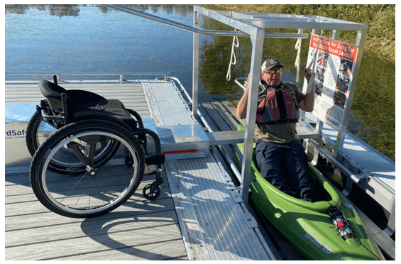
Art. 30 KPON – Udział w życiu kulturalnym, rekreacji, wypoczynku i sporcie
Platforma transferowa i podnośnik dla osób z niepełnosprawnościami, źródło: https://thedockdoctors.com

Slide 24
Dostępność w zamówieniach publicznych
Artykuł 100
Zamawiający ma przede wszystkim obowiązek uwzględnić dostępność w opisie przedmiotu zamówienia
tak, aby odpowiadał on na potrzeby osób z niepełnosprawnościami...

Slide 25
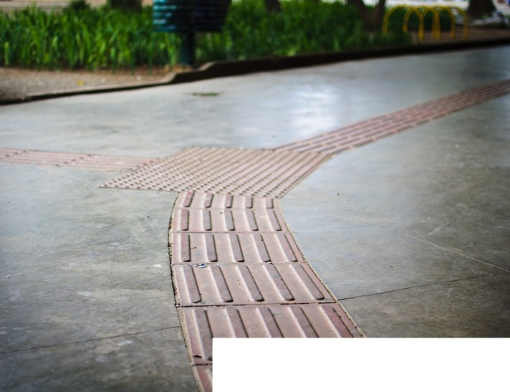
Wszystkiego dostępnego!

